Slide 1
必要フォント一覧
TBUDゴシック Std B
TBUDゴシック Std E
A-OTF 新ゴ Pro DB
A-OTF 新ゴ Pro R
A-OTF 新ゴ Pro M
Helvetica
このフォント一覧で意図したとおりに表示されていればインストールされています。(意図した表示は次スライド)
このスライドの内容を貼り付けて色が変化した場合は デザイン＞バリエーションから配色パターンを「Office 2013-2022」に変更して下さい。

Slide 3
未再現表示
・各種メニュー放送
・緊急停車
・小田原駅箱根登山線ホーム案内
・揺れにご注意(経堂→豪徳寺)
・「反対側のドアが開きます」(未アニメーション、実車資料未撮影)

Slide 4
重要事項
・このサンプルファイルに存在する各種運行情報以下のセクションに存在する スライドをそのまま転載することは禁止いたします。
・自作発言は禁止とします。
・再配布は禁止とします。
・このプレゼンテーションの内容は著作権法およびそれに準ずる国際法に基づき 保護されています。上記の内容に反する投稿や再配布を行った場合著作権法により 罰せられることがあります。
著作者：摩耗型フリーナ(@Mamouna_OwO)及び任意団体FreedomTrain編集部
(c)2024 Mamouna_OwO & FreedomTrain, All rights reserved.許可なき転載を禁ず。

Slide 5
急 行
Express
Machida
まちだ
町 田
for
ゆき

Slide 6
for Machida
急 行
町田 ゆき
Express
Sagami-Ono
さがみおおの
相 模 大 野
Next
つぎは

Slide 7
for Machida
急 行
町田 ゆき
Express
東海大学前
とうかいだいがくまえ
Tokaidaigaku-mae
Next
まもなく

Slide 8
Machida
まちだ
Next
町 田
まもなく
Terminal
終 点

Slide 9
Machida
まちだ
町 田
Terminal
終 点

Slide 10
本日も小田急をご利用くださいまして ありがとうございます。
Thank you for taking Odakyu Line.

Slide 11
本日も小田急をご利用くださいまして ありがとうございました。
Thank you for taking Odakyu Line.

Slide 12
小田原
足 柄
螢 田
富 水
栢 山
開 成
新松田
渋 沢
箱根登山線
御殿場線
新幹線
東海道線
大雄山線
あああのつぎはあいうえおにとまります

Slide 13
Odawara
Ashigara
Hotaruda
Tomizu
Kayama
Kaisei
Shibusawa
Shin-Matsuda
Hakone
JR
Tozan Line
Gotemba Line
Shinkansen
JR Tokaido Line
Daiyuzan Line

Slide 14
本厚木
厚 木
海老名
座 間
相武台前
相模大野
町 田
小田急相模原
相模線
相鉄線
片瀬江ノ島
横浜線
相模線
方面
あああのつぎはあいうえおにとまります

Slide 15
Odakyu-
Hon-Atsugi
Atsugi
Ebina
Zama
Sagamihara
Machida
Sobudai-mae
Sagami-Ono
JR
Sotetsu Line
for Katase-
JR
Sagami Line
JR
Enoshima
Yokohama Line
Sagami Line

Slide 16
のりかえ / Transfer
1
大和・藤沢・片瀬江ノ島方面
for Yamato, Fujisawa, Katase-Enoshima
あああのつぎはあいうえおにとまります

Slide 17
のりかえ / Transfer
御殿場線
JR Gotemba Line
あああのつぎはあいうえおにとまります

Slide 18
のりかえ / Transfer
相鉄線
Sotetsu Line
相模線
JR Sagami Line
あああのつぎはあいうえおにとまります

Slide 19
運 行 情 報
１１時２９分に、相武台前駅で人身事故が発生 したため、相模大野駅～海老名駅間は運転を見合 わせています。他社線への振替輸送を実施してい ます。運転再開見込みは１３時００分頃です。
1
／
1

Slide 20
障害発生場所
唐木田
小田急永山
小田急多摩
新 宿
代々木上原
下北沢
経 堂
成城学園前
登 戸
向ヶ丘遊園
センター
町 田
海老名
厚 木
本厚木
伊勢原
秦 野
新松田
小田原
相模大野
相武台前
新百合ヶ丘
大 和
長 後
湘南台
藤 沢
中央林間
片瀬江ノ島
発生区間
運転区間
運休・運転見合わせ区間

Slide 21
Problem occurring place
Odakyu-
Odakyu-
Nagayama
Tama-Center
Karakida
Seijogakuen-mae
Ono
Seijogakuen-mae
Yoyogi-Uehara
Kyodo
Mukogaoka-
mae
Shinjuku
Shimo-Kitazawa
yuen
Atsugi
Isehara
Noborito
Ebina
Hon-Atsugi
Shin-Matsuda
Odawara
Machida
Sagami-
Sobudai-
Shin-
Chuo-
Chogo
Rinkan
Yamato
Shonandai
Fujisawa
Enoshima
Occurring place
Yurigaoka
Katase-
Usual operation area
Operation stopped area

Slide 22
登戸
主な振替輸送のご案内
経路
1
1
JR 南武線
登 戸
海老名
新 宿
下北沢
経 堂
登 戸
町 田
海老名
厚 木
本厚木
伊勢原
秦 野
新松田
武蔵小杉
代々木上原
成城学園前
向ヶ丘遊園
相模大野
相武台前
東急東横線
横浜
明治神宮前
原宿
JR 南武線
茅ケ崎
国府津
＜原宿＞
新百合ヶ丘
相鉄線
大 和
相鉄線
大 和
長 後
片瀬江ノ島
溝の口
長津田
湘南台
藤 沢
江ノ島
東急東横線
中央林間
大和・
海老名
渋谷
武蔵溝ノ口
武蔵小杉
菊名
武蔵小杉
品川
川崎
東神奈川
横 浜
戸塚
横浜
登戸
75
登戸
85
所要時間
→大和
約
分
→海老名
約
分

Slide 23
Noborito
Free alternative transportation
Route
1
1
JR Nambu Line
Noborito
Machida
Ono
Sobudai-
Ebina
Hon-
Kyodo
登 戸
Sagami-
mae
海老名
Atsugi
Atsugi
Shinjuku
Uehara
Shimo-
mae
yuen
Shin-
Musashi-kosugi
Yoyogi-
Kitazawa
Seijogakuen-
Mukogaoka-
Isehara
Hadano
Matsuda
Tokyu Tōyoko Line
Yokohama
Meiji-jingumae
Harajuku
Shin-
Chigasaki
Kōzu
‘Harajuku’
JR Nambu Line
Yurigaoka
Yamato
Sotetsu main Line
Chogo
Katase-
Sotetsu main Line
大 和
Fujisawa
Enoshima
Mizonokuchi
Nagatsuta
中央林間
Enoshima
Yamato
Ebina
Shibuya
Musashi-Mizonokuchi
Tokyu Tōyoko Line
Shonandai
Musashi-
武蔵小杉
Kikuna
kosugi
awa
川崎
Higashi-Kanagawa
Yokohama
Totsuka
横浜
Time
Noborito
75
Noborito
85
requires
→Yamato
about
min.
→Ebina
about
min.

Slide 24
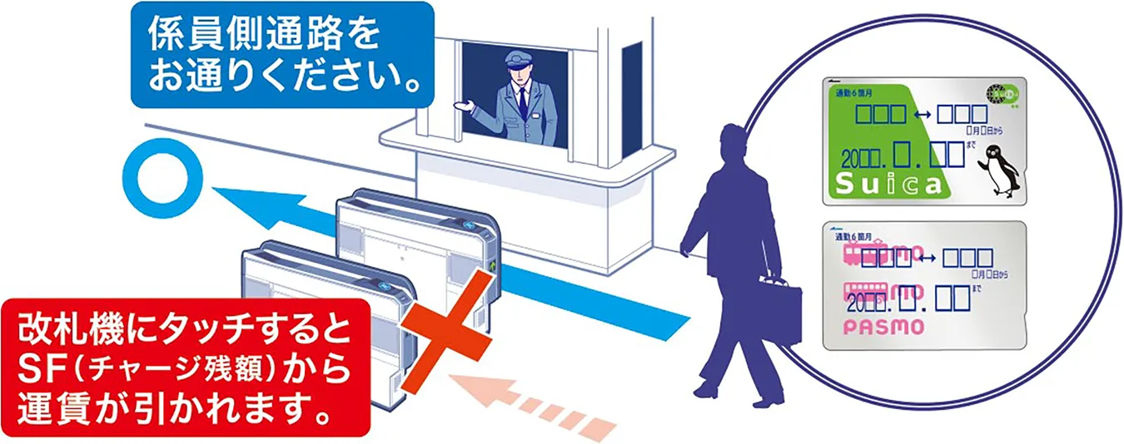
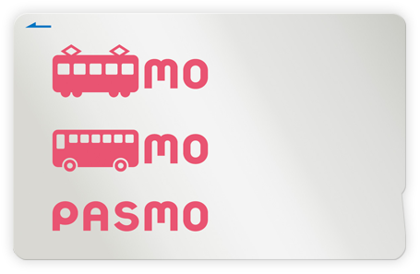
等の 振替輸送のご利用 について
Suica・PASMO の IC 乗車券 では
Suica・PASMO の 定期券区間 では
振替輸送はご利用いただけません。
ご利用いただけます。
（定期券区間はご利用いただけます。）
(定期券に含まれない区間では、振替輸送はご利用いただけません。)
ご利用いただけません。
※カード券面はイメージです。 ※Suicaは東日本旅客鉄道株式会社の登録商標です。 ※PASMOは株式会社パスモの登録商標です。

Slide 25
6
6
1
2
3
4
5
7
8
9
10
北口・南口

Slide 26
中央口
ミロード口
東口
6
6
1
2
3
4
5

Slide 27
こちら側のドアが開きます
/
Doors on this side will open.
足元にご注意ください
WATCH YOUR STEP
ドア引込まれにご注意
Caution

Slide 28
新百合ヶ丘から 急行 新宿ゆき となります
From Shin-Yurigaoka, this train will become an Express train bound for Shinjuku.
新百合ヶ丘
Shin-Yurigaoka
各駅停車
急 行
Local
Express

